Slide 1



CURSO DE R – UCE Manipulación de datos
Elaborado por:
Cristopher Aguirre
Fecha:
19-octubre-2020

Slide 2
Manipulación con dplyr
La gramática de dplyr
Algunas de los principales "verbos" del paquete dplyr son:
select: devuelve un conjunto de columnas
filter: devuelve un conjunto de filas según una o varias condiciones lógicas.
arrange: reordena filas de un data frame
rename: renombra variables en una data frame
mutate: añade nuevas variables/columnas o transforma variables existentes
summarise/summarize: genera resúmenes estadísticos de diferentes variables en el data frame.
%>% : el operador "pipe" es usado para conectar múltiples acciones en una única "pipeline" (tubería)

Slide 3
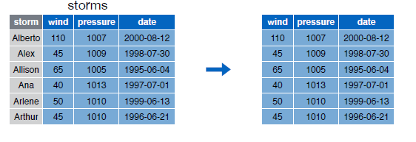
Manipulación con dplyr
Función select
Con la función select podemos seleccionar columnas de un data frame
Argumento | Descripción
contains() | Selecciona las variables que contienen un cierto patrón entre sus nombres.
ends_with() | Selecciona variables cuyo nombre termina con la cadena de caracteres
start_with() | Selecciona las variables que inicien con un cierto patrón.
num_range() | Selecciona todas las variables en un rango.

Slide 4
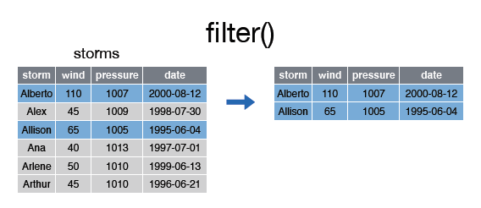
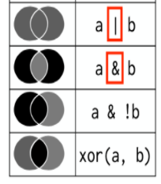
Manipulación con dplyr
Operador | Descripción
> , < | Mayor que, menor que
== | Igual que
>=, <= | Mayor o menor igual que
!= | Diferente
%in% | Pertenece al conjunto
is.na, !is.na | Es o no es un NA
Función filter
La función filter nos permite filtrar filas según una condición

Slide 5
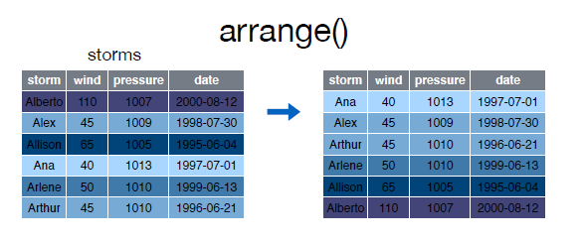
Manipulación con dplyr
Función arrange
La función arrange() se utiliza para ordenar las filas de un data frame de acuerdo a una o varias columnas/variables.
Función rename
Renombrar una variable en un data frame es sorprendentemente en R muy difícil de realizar. La función rename() esta diseñada para hacer este proceso de una forma más fácil.

Slide 6
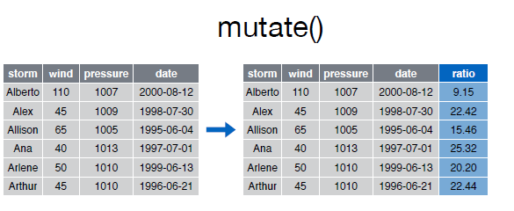
Manipulación con dplyr
Función mutate
Con la función mutate() podemos computar tranformaciones de variables en un data frame. A menudo, tendremos la necesidad de crear nuevas variables que se calculan a partir de variables existentes,mutate() nos proporciona una interface clara para realizar este tipo de operaciones.

Slide 7
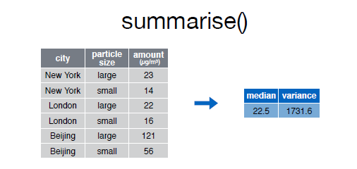
Manipulación con dplyr
Función mutate
La función summarise() funciona de forma análoga a la función mutate, excepto que en lugar de añadir nuevas columnas crea un nuevo data frame.
A continuación se muestran funciones que trabajando conjuntamente con la función summarise() facilitarán nuestro trabajo diario. Las primeras pertenecen al paquete base y las otras son del paquete dplyr. Todas ellas toman como argumento un vector y devuelven un único resultado.
Operador | Descripción
min(), max() | Valores max y min
mean() | Media
median() | Mediana
sum() | Suma de los valores
var, sd() | Varianza y desviación estándar

Slide 8
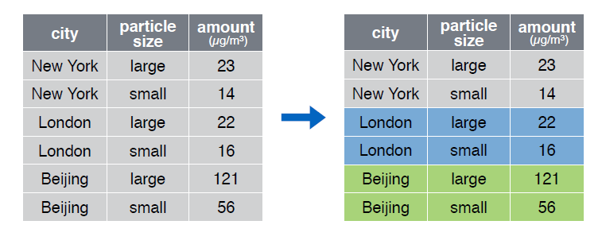
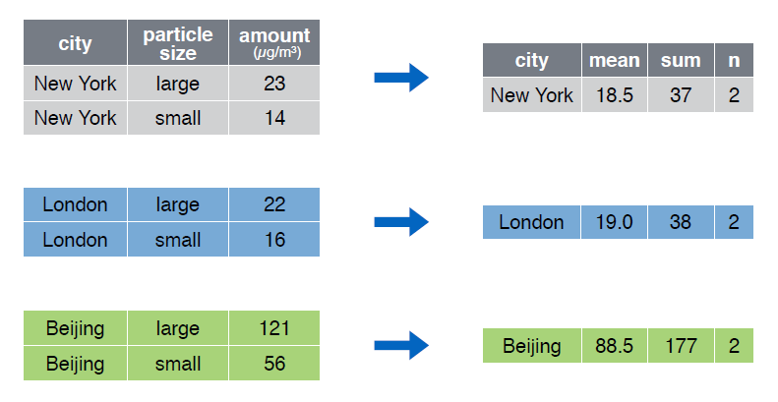
Manipulación con dplyr
Función mutate
La función group_by() agrupa un conjunto de filas seleccionado en un conjunto de filas de resumen de acuerdo con los valores de una o más columnas o expresiones.
La función group_by() es útil trabajando en conjunción con la función summarise()

